Slide 1

퍼지 이론의 개념
Fuzzy seminar ch.1

Slide 2
Contents
애매한 표현
퍼지이론의 출현
퍼지집합의 개념
퍼지집합의 연산
퍼지이론의 응용

Slide 3
애매한 표현
복잡한 문제를 단순화 시켜 해결함.
단순화하는 과정에서 문제에 관련된 정보가 손실됨.
애매한 표현 : 서너개, 약, 정도, 크다 , 춥다
정보 손실 적게 하기 위해서는
내일 비가 올 것이다 -> 내일 비가 올 가능성이 많다

Slide 4
퍼지이론의 출현
기계로 일을 하기 위해서는 이런 애매한 표현을 숫자로 바꾸어야 함.
퍼지이론
애매하게 표현된 자료 -> 우리에게 유용한 자료
인간의 애매한 표현을 처리할 수 있는 이론적인 바탕을 제공.
퍼지집합, 퍼지논리, 퍼지숫자 등의 개념을 포함하고 표현을 위해 확률을 사용.

Slide 5
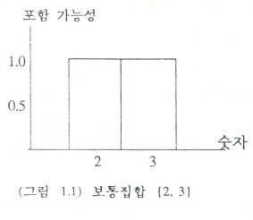
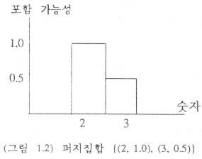
퍼지집합의 개념
두어개 -> 두개 또는 세개
사과의 개수를 원소로 생각하여 집합으로 나타내면 {2,3}
“두어”라는 말이 2 또는 3이지만 2를 강조 -> 2일 가능성이 1.0, 3일 가능성이 0.5
퍼지집합 -> “두어” = {(2,1.0),(3,0.5)} 라고 표현.
보통집합 -> “두어” = {(2,1.0),(3,1.0)} 라고 표현

Slide 6
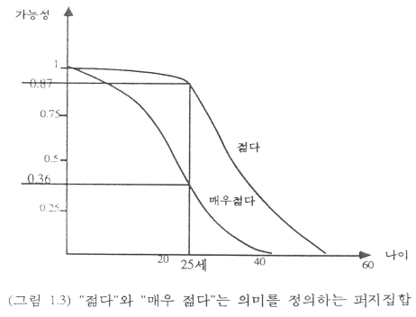
퍼지집합의 개념

Slide 7
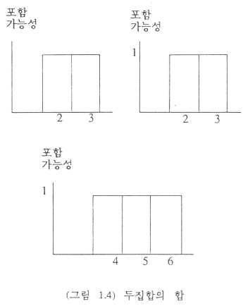
퍼지집합의 연산
{2,3}+{2,3}={4,5,6}

Slide 8
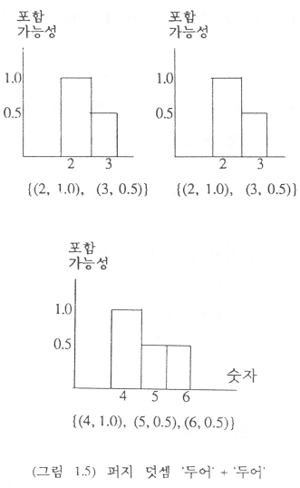
퍼지집합의 연산
4는 (2,1.0) + (2,1.0) = (4,1.0)
5는 (2,1.0) + (3,0.5) = (5,0.5)
(3,0.5) + (2,1.0) = (5,0.5)
6은 (3,0.5) + (3,0.5) = (6,0.5)
=>{(4,1.0), (5,0.5), (6,0.5)}

Slide 9
퍼지집합의 연산
4는 (2,1.0) + (2,1.0) = (4,1.0)
5는 (2,1.0) + (3,0.5) = (5,0.5)
(3,0.5) + (2,1.0) = (5,0.5)
6은 (3,0.5) + (3,0.5) = (6,0.5)
=>{(4,1.0), (5,0.5), (6,0.5)}

Slide 10
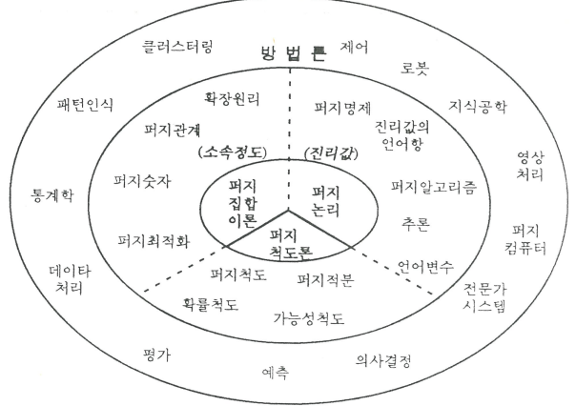
퍼지이론의 응용

Slide 11
감사합니다.

